Slide 2
Диалоги
Здравствуй! Привет! Добрый день! ☺
Как тебя зовут? Меня зовут ...
Как дела? Хорошо, нормально, плохо, так себя,…
У тебя брат или сестра? Как его/её/их зовут?
Кто он/она по профессии? Кем он/она работает?
У тебя есть собака/кошка/кролик/лошадь/хомяк/морская свинка,…?
Как его/её зовут?

Slide 3
Урок 3
страны, жители
языки
жить, говорить, изучать
новенькая / новенький
= NOVÁČEK
класс
одноклассники

Slide 4
Языки
На каком языке говорят в Англии?
В Англии говорят по-английски.

Slide 5
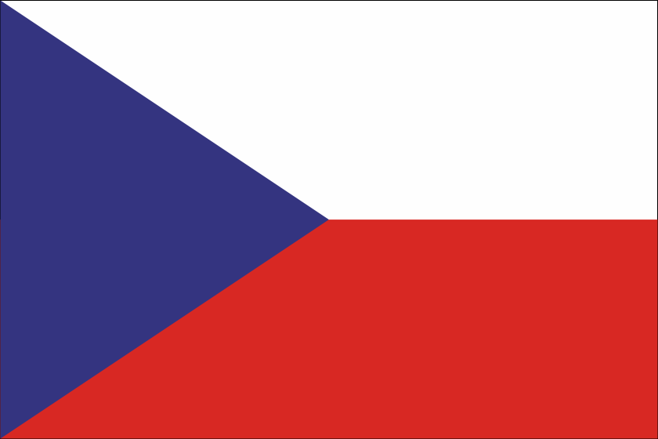
Говорить
Я говорю
Ты говоришь
Он/она говорит
Мы говорим
Вы говорите
Они говорят
Она говорит по-чешски а мы говорим по-английски.

Slide 6
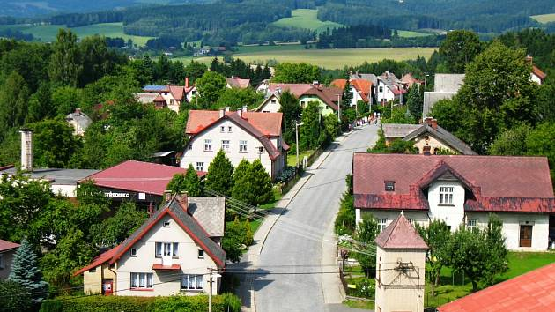
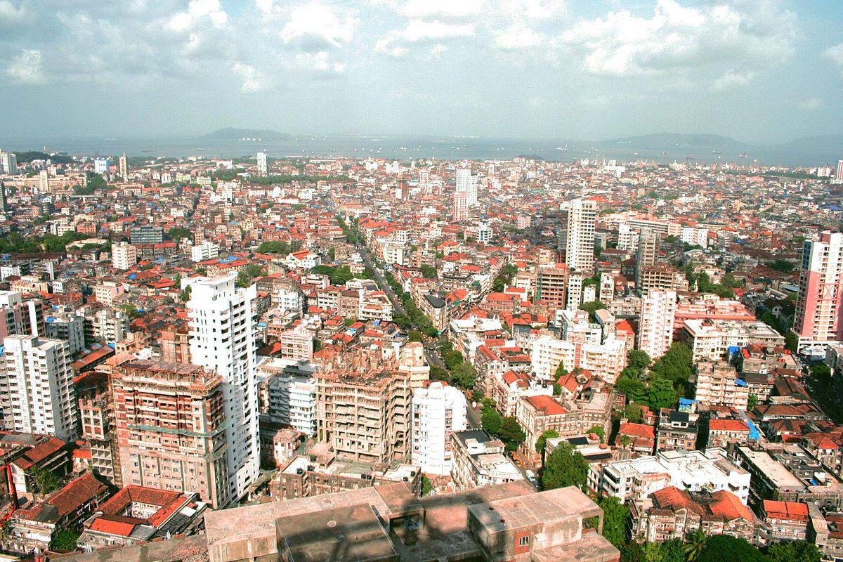
Жить
Я живу
Ты живёшь
Он/она живёт
Мы живём
Вы живёте
Они живут
Я живу в деревне а ты живёшь в городе.

Slide 7
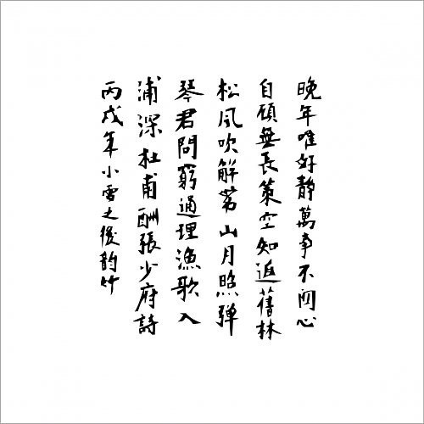
Изучать
Я изучаю
Ты изучаешь
Он/она изучает
Мы изучаем
Вы изучаете
Они изучают
Моя подруга изучает японский язык.

Slide 8
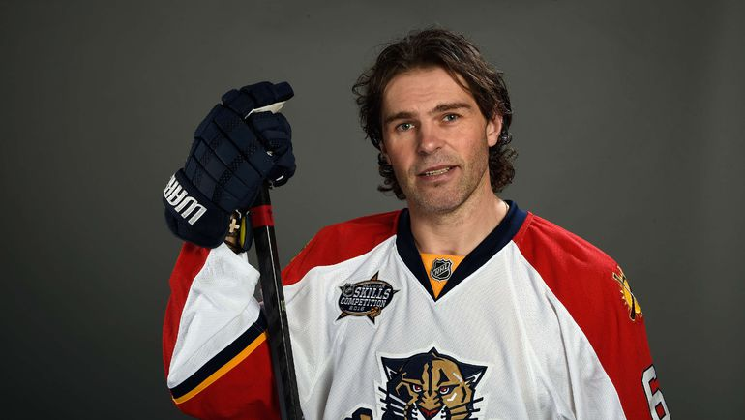
Чешская Республика
Яромир Ягр
он чех
он говорит по-чешски
она чешка

Slide 9
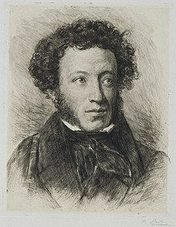
Россия
Александр Сергеевич Пушкин
он русский
он говорит по-русски
она русская

Slide 10
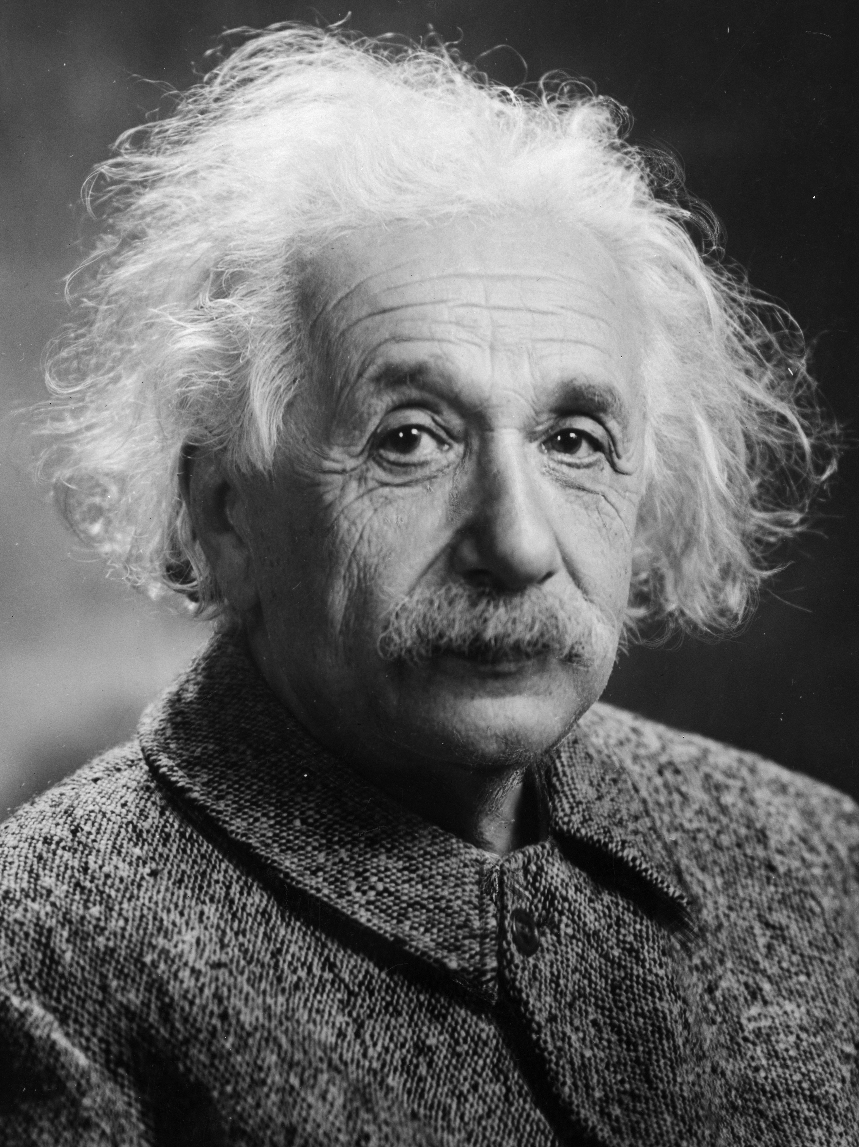
Германия
Альберт Эйнштейн
он немец
он говорит по-немецки
она немка

Slide 11
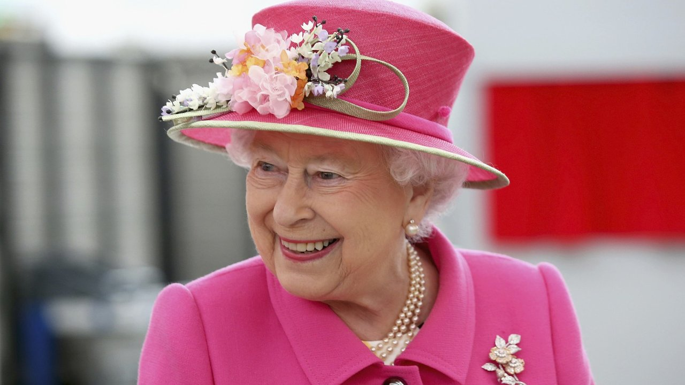
Англия
Королева Елизавета Вторая
она англичанка
она говорит по-английски
он англичанин

Slide 12
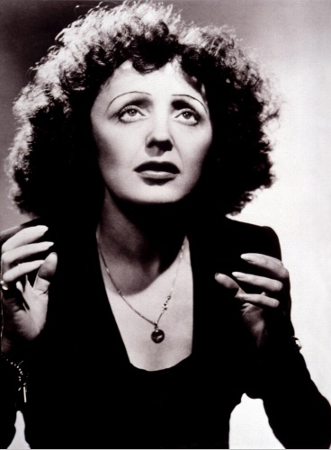
Франция
Эдит Пиаф
она француженка
она говорит по-французски
он француз

Slide 13
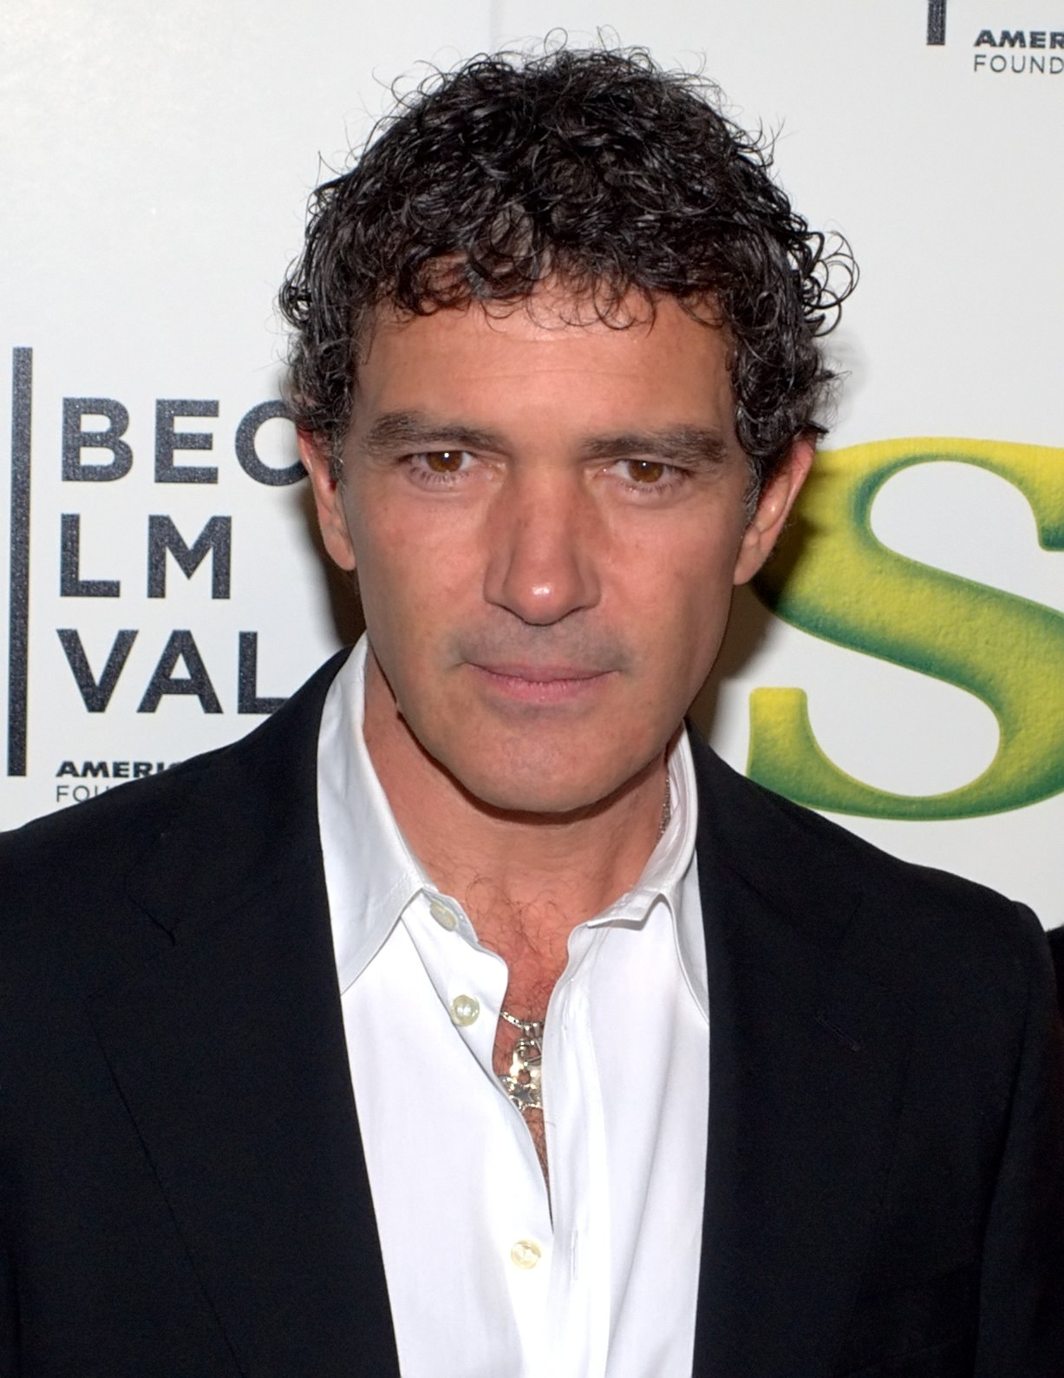
Испания
Антонио Бандерас
он испанец
он говорит по-испански
она испанка

Slide 14
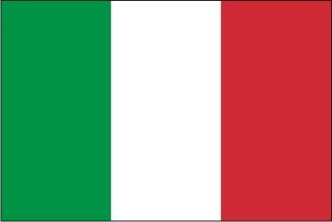
Италия
(государственный флаг – státní vlajka)
он итальянец
она итальянка
они говорят по-итальянски

Slide 15
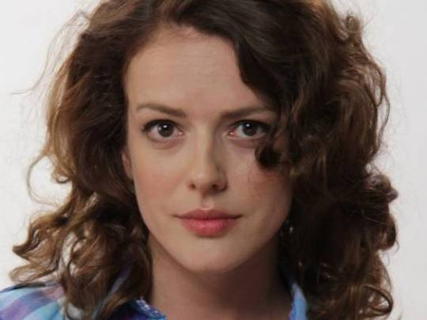
Словакия
Андреа Керестешова
она словачка
она говорит по-словацки
он словак

Slide 16
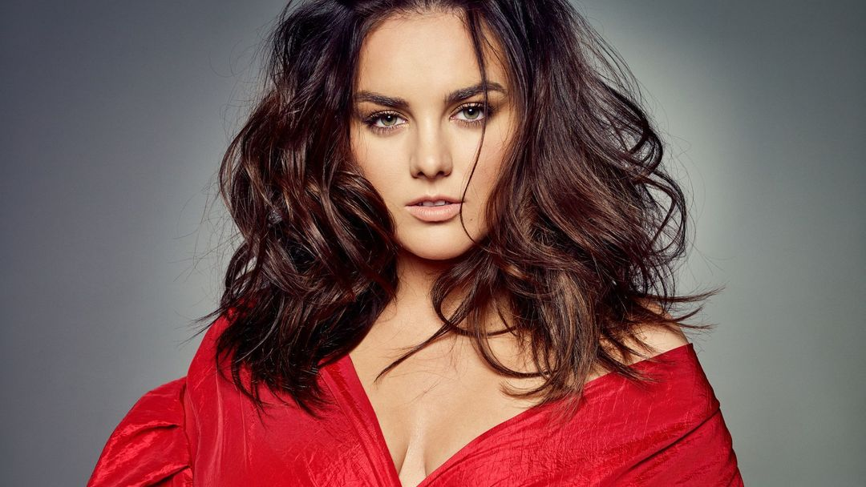
Польша
Ева Фарна
она полька
она говорит по-польски
он поляк

Slide 17
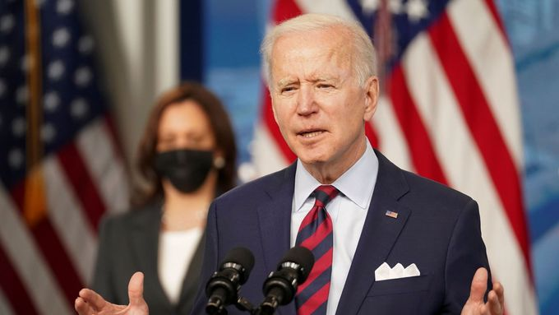
США
Джo Байден
он американец
он говорит по-английски
она американка

Slide 18
Хорватия
(государственный флаг)
он хорват
она хорватка
они говорят по-хорватски

